Slide 1
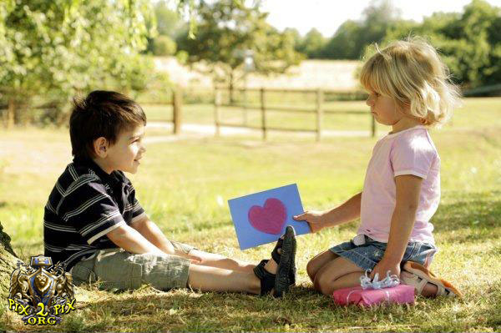
المحاضرة الثالثة
النشأة والتسجيل

Slide 2
العناوين:
أولاً:حتمية أدب الأطفال.
ثانياً:تسجيل أدب الأطفال.
ثالثاً:رأي الدكتور علي الحديدي في أول تسجيل لأدب الأطفال والرد عليه.
رابعاً:أهمية التسجيل الفرعوني لأدب الأطفال.
خامساً:أهم قصص الأطفال المسجلة عند الفرعونيين.
سادساً:الرد على رأي الدكتور علي الحديدي.
سابعاً: مميزات الأسلوب القصصي الموجه إلى الطفل عند الفرعونيين.
ثامناً: الدليل على ضخامة الإنتاج القصصي الموجه إلى الطفل عند الفراعنة.
تاسعاً: أثر قصص الفراعنة في الأدب العالمي.
عاشراً:الظاهرتان البارزتان في مجال تسجيل أدب الأطفال و أسبابهما.

Slide 3
أولاً:حتمية أدب الأطفال:
حيثما توجد أمومة وطفولة آدمية ، يوجد بالضرورة ”أدب الأطفال بقصصه" وحكاياته "وترانيمه "وأغانيه "وأساطيره "وفكاهاته“ . لا يخرج على هذا القانون الطبيعي لغة ،ولايشذ عنه جنس .
غير أن الإنسان وهو يسعى على درب الزمن الطويل في بدايته الأولى منفردا في الغابات والكهوف ، ثم في مجموعته القبليه، وحتى في مراحل تكوينه ، الامم والمجتمعات . وتنظيم الدول والأحلاف ، لم تكن مجتمعاته تهتم بالطفل إلا بالقدر الذي يؤهله في مستقبل حياته، لكي يكون قادرا على تحمل مسئوليته تجاه ذلك المجتمع الذي نشأ فيه ، من المشاركة في بناء وحضارته ،وفي حمايته من اعدائه ، اوفي فرض سلطانه على الآخرين.

Slide 4
ثانياً:تسجيل أدب الأطفال:
وقد يكون عجيباً, أن الأمم القديمة ذات الحضارات الراسخة والآداب الرفيعة , لم تهتم بتسجيل حياة الطفولة عندها أو آداب أطفالها لذاتها . وما وصلنا من هذه أو تلك , وهو قليل ونادر , كان متصلاً بعمل من أعمال الكبار , اللهم إلا مصر القديمة - فقد كانت فيما وصل إلى العالم الحديث حتى الآن من آثار – هي الوحيدة , بين الأمم القديمة ,التي سجلت حياة الطفولة وأدب الأطفال حيث سجلتها في نقوش وصور على جدران القبور والقصور , وكتبتها في بردياتٍ بقيت على مر السنين.

Slide 5
رأي الدكتور علي الحديدي في أول تسجيل لأدب الأطفال:
وقد عثر المنقبون عن آثار مصر القديمة , في النصف الثاني من القرن التاسع عشر, على أول تسجيل في تاريخ البشرية في أدب الأطفال , ولحياة الطفولة ومراحل نموها . ويرجع تاريخ هذا التسجيل إلى ثلاثة آلاف سنة قبل الميلاد , وقد وجد مكتوباً على أوراق البردي ومصوراً على جدران المعابد والقصور والقبور .
أهمية التسجيل الفرعوني لأدب الأطفال:
ومن هذه الكتابات والنقوش والصور , أمكن للإنسان المعاصر, أن يعرف ما كان يغرم به الأطفال في العصور القديمة من أنواع اللهو والتسلية واللعب.
وأن يصل علمه إلى أنواع العرائس واللعب الجميلة التي كانوا يلعبون بها.
وأن يقرا القصص التي كانت ترويها الأمهات والمربيات للأطفال في قديم الزمان.

Slide 6
أهم قصص الأطفال المسجلة عند الفرعونيين:
سجلت البرديات فيما سجلت قصة:
((جزيرة الثعبان))
((الملك خوفو))

Slide 7
الرد على رأي الدكتور على الحديدي:
غيرَ أن هناك من يرى أن الدراسات التي بنيت على الاكتشافات الأثرية الحديثة تثبت أن البدايات الحضارية الأولى وما ارتبط منها بالجانب الثقافي والفني والفكري تعود إلى الحضارة السومريَّة في جنوب العراق فقد كشفت الحفريات عن نصوصٍ أدبية كتبت للأطفال ووصفت بأنها تمثل مختلف الأنواع الشائعة في أدب الأطفال من قصص الحيوانات وقصص الأساطير وقصص تشبه إلى حدٍّ ما القصص المدرسية التي تحتوي على مثل ومبادئ وقصص المغامرات ومن هنا يكمن القول:إن البداية الحقيقية لتسجيل أدب الأطفال تعود إلى العصر السومريِّ ثم العهد الفرعوني ثم يصل من الباقين ما يثبت أن أحداً في العصور الغابرة من المصريين القدماء قد اهتم بمرحلة الطفولة أو بتسجيل أدب الأطفال

Slide 8
مميزات الأسلوب القصصي الموجه إلى الطفل عند الفرعونيين:
نجدها قد دوِّنت بأسمى أسلوب قصصي مما يدل على أنها مرت بمراحل التطور , حتى وصلت إلى النضج الفني من الحديث والحكاية .
أسلوب التكرار .
حسن الانتقال بين الأحداث.
استخدام ذلك كله استخداماً مؤثراً في الأطفال.
العثور على هذه الحكايات وعلى عدد كبير من قصص الحيوان عند قدماء المصريين يدل على الاهتمام الكبير الذي كان يلقاه ((أدب الأطفال)) عندهم من ناحية كما يدل على الثروة الضخمة التي كان يستمتع بها أطفال المصريين القدماء من ناحية أخرى.

Slide 9
الدليل على ضخامة الإنتاج القصصي الموجه إلى الطفل عند الفراعنة:
والذي يؤكد أن هؤلاء الأطفال قد استمتعوا برصيد ضخم من الأدب القصصي , ذلك التطور والانتقال إلى المرحلة التالية للأدب المكتوب وهي مرحلة الأدب المصورفقد وجد على جدران المقابر والمعابد والقصور قصص مصورة للأطفال تمثل القط وهو يمشي على خلفيتيه ويحمل عصاه على كتفيه ويسوق الأوز أمامه والارنب يحرس الماعز ويرعاها والفئران تساكن القطط في مكان واحد والأسود والغزلان تجلس معاً في أمان وسلام تشاهد جولة في لعبة الكرة .

Slide 10
أثر قصص الفراعنة في الأدب العالمي:
وكما أن القصص المصري القديم للكبار قد اتصل مجراه وامتد أو تسرب وهاجر إلى الحكايات الهندية , والعربية, وحكايات((الف ليلة وليلة)) , وإلى حكايات أوروبا , فقد تسربت كذلك قصص الأطفال المصرية القديمة وامتدت إلى قصص كثيرة من شعوب العالم في آسيا واوروبا يحكونها لأطفالهم ويسلون بها صغارهم , وقد استلهم ((والت ديزني Walt Disny)) السينامائي الشهير فكرته عن ((الكارتون)) وشخصياته من زيارة قام بها لمقابر المصريين القدماء , ورأى فيهاا قصص الأطفال المصورة فكانت بالتالي هي الوحي والإلهام.

Slide 11
الظاهرتان البارزتان في مجال تسجيل أدب الأطفال:
أولهما:أن أدب الأطفال على الرغم من قدمه قدم أدب الكبار , لم يحظ بالتدوي أو الدراسة والاهتمام على طول المسيرة التاريخية كما حظي أدب الكبار ولم يثبت أن أحدا في العصور القديمة بعد المصريين القدماء قد اهتم بتسجل هذا الأدب وحتى الأمم التي أسهمت بنصيب موفور في تراث العالم القصصي كالهند , والفرس , والعرب , وشعوب الشرق الأوسط , والإغريق , والكلتيين, لم يذكر لنا التاريخ أنها عنيت بتسجيل أدب خاص بالأطفال
والظاهرة الثانية: أن أدب الأطفال لم يظهر له في سيرته القديمة والبعيدة فنانون متخصصون يبدعون فنونه ويبتكرون أجناسه وأشكاله الأدبية يمتعون به الأطفال ويسلونهم ويبثون فيهم من خلال الإمتاع والتسلية قيم مجتمعهم وسلوكياته وأخلاقياته ويستقلون به بعيدا عن أدب الكبار.

Slide 12
أسباب الظاهرتين:
أن عديم تدوين أدب الأطفال وإهمال تسجيله في التراث الفني للعالم القديم , كان إهمال متعمداً , ومرده تلك النظرة التي نظر بها القدماء إلى الطفل وهي أنه يعبر عن مرحلة انتقال ليس لها في ذاتها وجود مستقل , ومن ثم لم يفطنوا إلى الحاجات والدوافع أو النوازع الخاصة بهذه المرحلة فاستهانوا بها وبأدبها
أو لأن مرحلة الطفولة نفسها لم تكن قد اكتشفت بعد أهميتها كمؤثر حاسم في حياة الإنسان كلها ولعل السبب في إهمال هذا الأدب قديماً أنه لم يكن يتعدى جدران المنازل والخيام
أو لأن أكثره كان عالة على قصص الكبار , أو لأن جزءاً كبيراً منه مبسط من الأدب الشعبي
وقد بينت الدراسات التربوية أن المجتمعات القديمة لم تكن تهتم بالطفل إلا بالقدر الذي يجعله قادراً على تحمل مسؤوليته تجاه مجتمعه حين يشب عن الطوق , ومن ثم اختلفت أساليب تلك المجتمعات في تنشئة الطفل خشونة وليناً

Slide 13
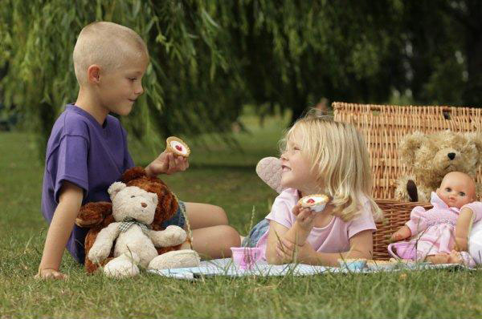
عمل طالبات: المجموعة الأولى شعبة: يوم الأحد
برئاسة الطالبة: مها الخالدي إشراف: د.منى الغامدي
رقم الشعبة:13443

